Slide 1

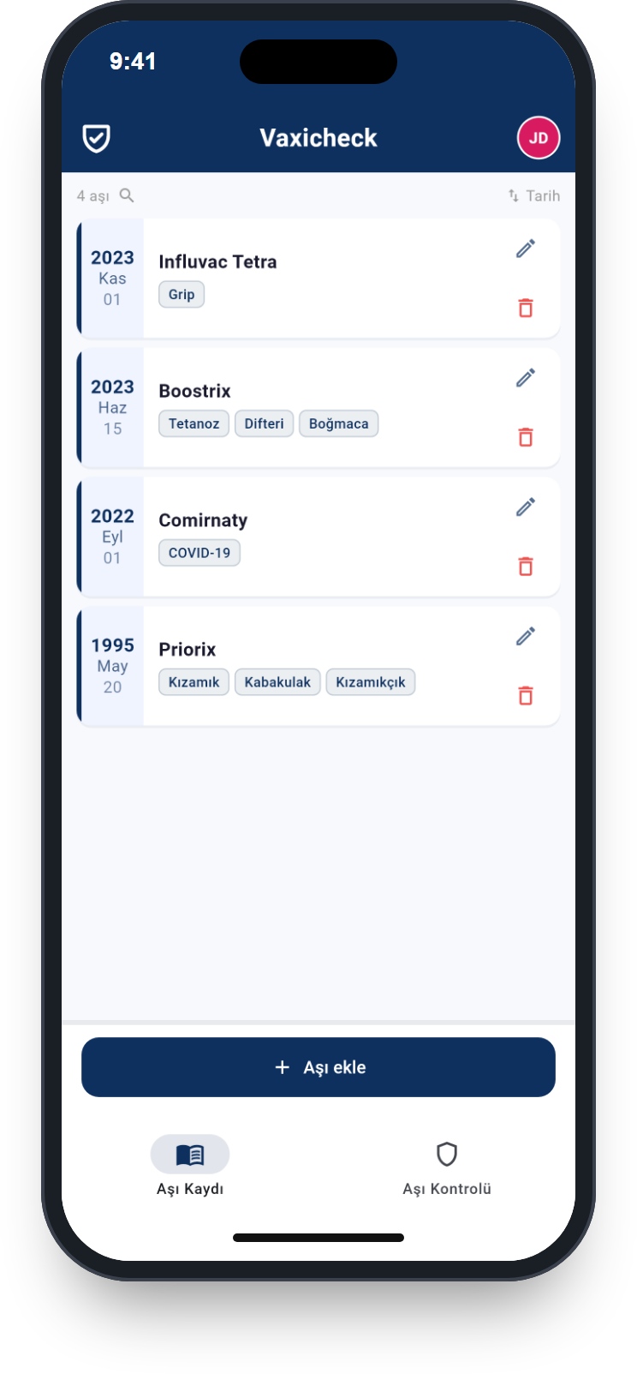







Vaxicheck
iPhone ve Android için ücretsiz uygulama
Fotoğrafla aşı kontrolü
Ücretsiz uygulama sayesinde aşı kayıtları fotoğrafla hızla tanınır ve düzenli bir şekilde gösterilir.
Güncel öneriler
PDF dışa aktarma
STIKO gibi güncel önerilerle karşılaştırma: Hangi aşıların eksik olduğunu ve hangilerinin hatırlatma dozu gerektirdiğini hemen görürsünüz.
Tüm aşılar PDF olarak – örneğin aile hekiminiz veya seyahatiniz için.
Veri minimizasyonu
Tüm aile için
Adınızı girmeden kullanılabilir, izleme araçları içermez, AB Genel Veri Koruma Tüzüğü'ne (GDPR) uygundur; tüm veriler istediğiniz zaman silinebilir.
Birden fazla profil, isteğe bağlı uygulama kilidi, anlık bildirimle aşı hatırlatmaları, 43 dilde kullanılabilir.
Ücretsiz indirin
www.vaxicheck.com
Köln Üniversitesi'nin spin-off şirketi MEDEPS tarafından Köln'de geliştirildi.
Notes:
Fotoğrafla aşı kontrolü
Ücretsiz uygulama sayesinde aşı kayıtları fotoğrafla hızla tanınır ve düzenli bir şekilde gösterilir.
• Güncel öneriler: STIKO gibi güncel önerilerle karşılaştırma: Hangi aşıların eksik olduğunu ve hangilerinin hatırlatma dozu gerektirdiğini hemen görürsünüz.
• PDF dışa aktarma: Tüm aşılar PDF olarak – örneğin aile hekiminiz veya seyahatiniz için.
• Veri minimizasyonu: Adınızı girmeden kullanılabilir, izleme araçları içermez, AB Genel Veri Koruma Tüzüğü'ne (GDPR) uygundur; tüm veriler istediğiniz zaman silinebilir.
• Tüm aile için: Birden fazla profil, isteğe bağlı uygulama kilidi, anlık bildirimle aşı hatırlatmaları, 43 dilde kullanılabilir.
Ücretsiz indirin: www.vaxicheck.com
Köln Üniversitesi'nin spin-off şirketi MEDEPS tarafından Köln'de geliştirildi.

